Slide 1
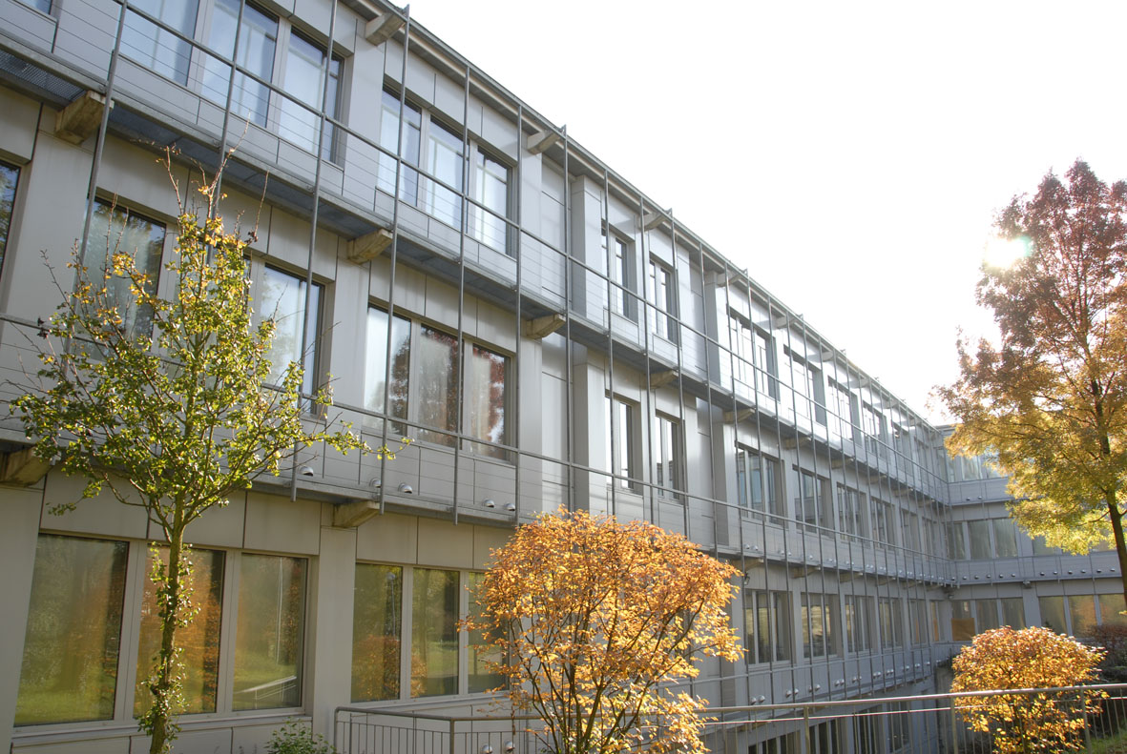
Herzlich
Willkommen

Slide 2
Agenda
TOP 1: Begrüßung
TOP 2: Neues aus dem Bildungsgang IT
TOP 3: Aktuelles zu den IT-Berufen (Frau Balla / IHK)
TOP 4: ChatGPT / Chancen und Herausforderungen
Kaffeepause und Zeit für Gespräche
TOP 5: Distanzunterricht (Änderung in der APO-BK 24/25)
TOP 6: Erfahrungsbericht Erasmus + / Auslandspraktikum in Dublin
TOP 7: Zusatzangebote

Slide 3
TOP 2: Neues aus dem Bildungsgang IT

Slide 4
Schülerzahlen
Berufe | ITK | FISI | AE | FISI | FISI + ITSE | AE | FISI | AE + DP | ∑
Mittelstufe | ITB21 | ITB22 | ITB23 | ITB24 | ITB25 | ITB26 | ITB27 | ITB28
 | 17 | 20 | 22 | 18 | 14 | 18 | 22 | 19 | 150
Unterstufe | ITB31 | ITB32 | ITB33 | ITB34 | ITB35 | ITB36 | ITB37 | ITB38
 | 14 | 25 | 23 | 22 | 25 | 25 | 24 | 22 | 180
Fachinformatiker
Daten- und Prozessanalyse Unterstufe: 7 / Mittelstufe: 7
Digitale Vernetzung Unterstufe: 0 / Mittelstufe: (1)

Slide 5
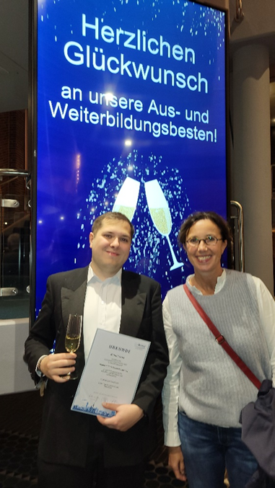
IHK Bestenehrung 2023
Kaufmann für IT-System-Management
Michael Lorenz

Slide 6
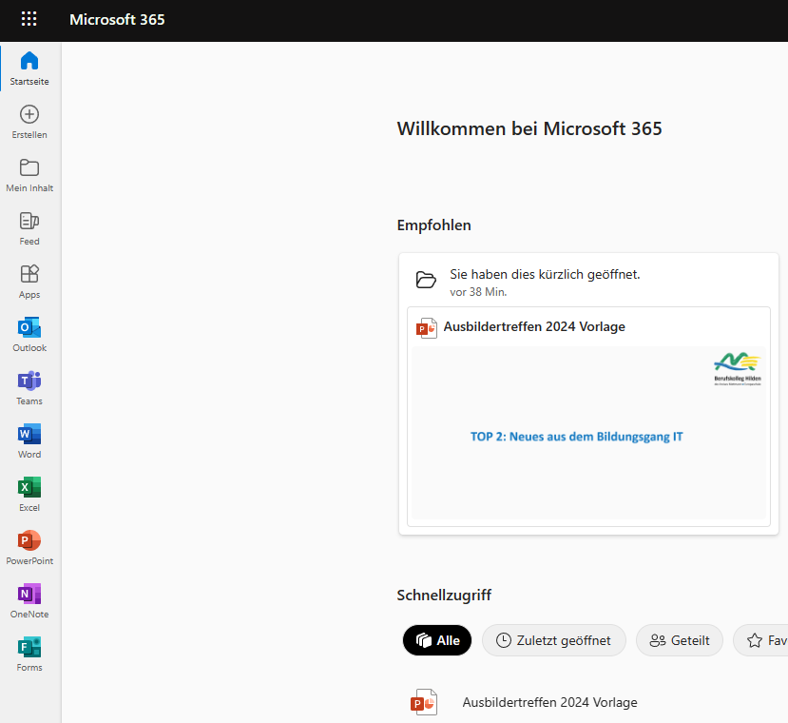
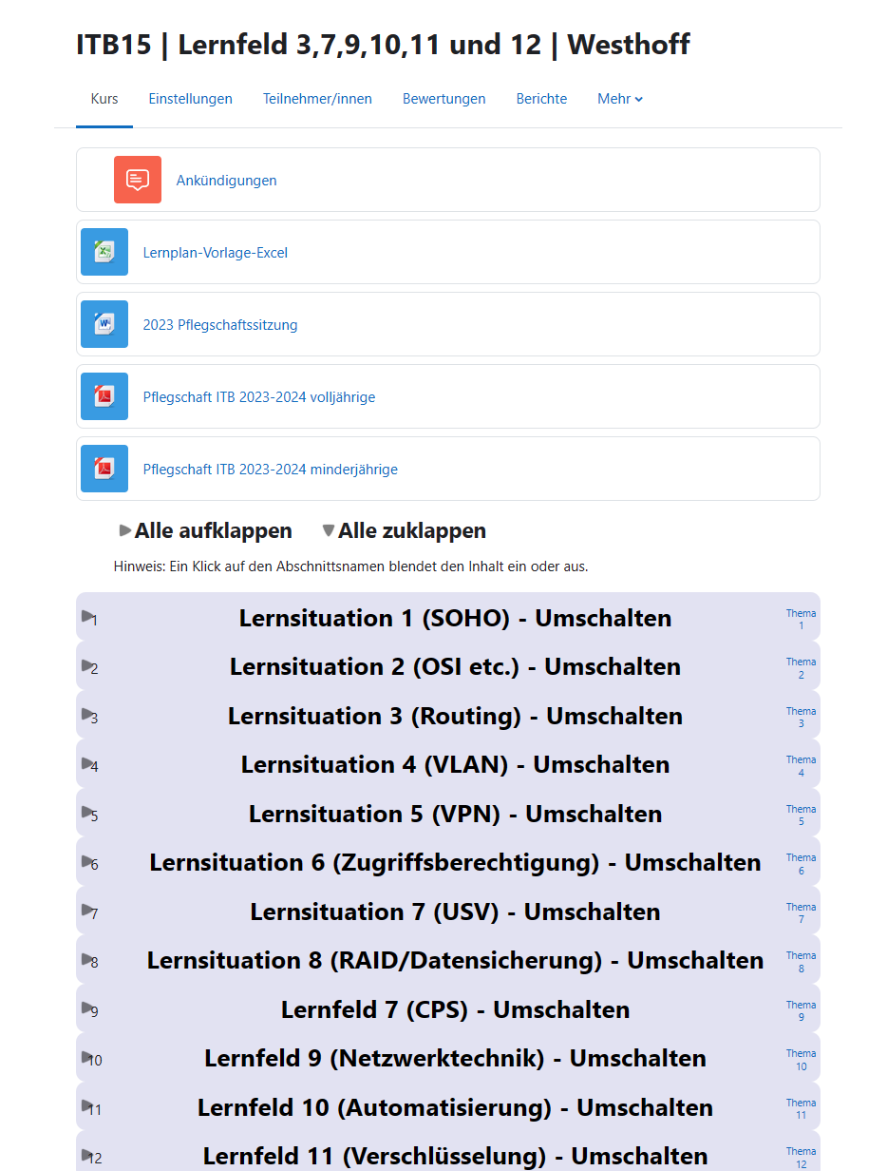
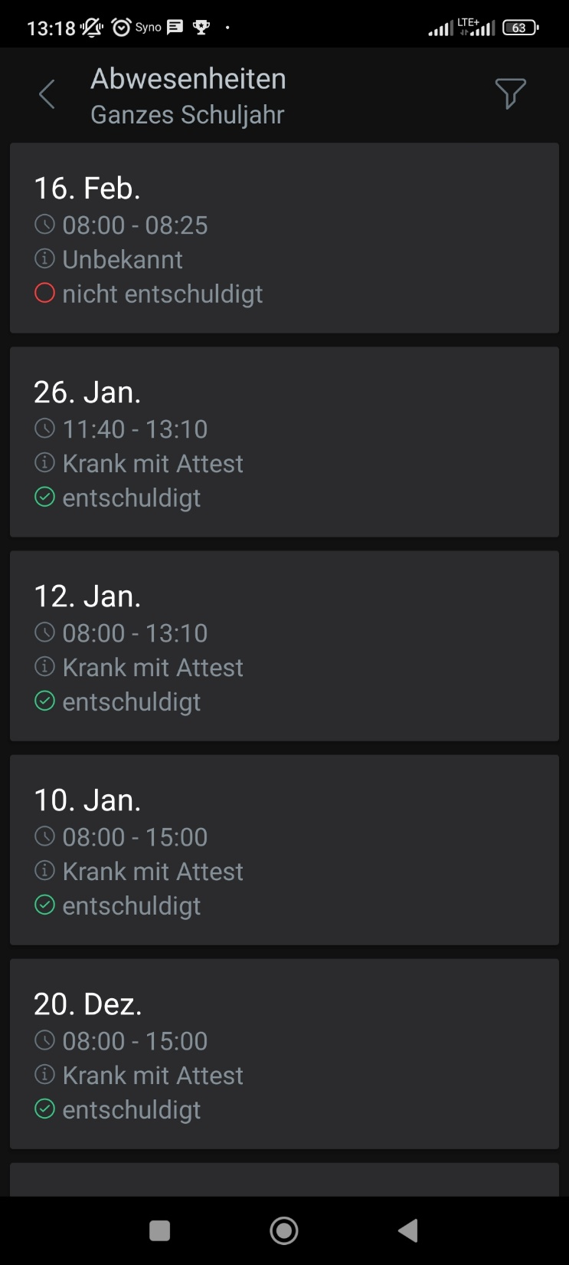
Digitale Formate

Slide 7
TOP 3: Aktuelles zu den IT-Berufen
(Frau Balla / IHK)

Slide 8
TOP 4: ChatGPT / Chancen und Herausforderungen

Slide 9
Chancen und Herausforderungen
Ein Lottospieler hat 1 Million € gewonnen. Das Geld legt er zu 4 % p.a. an und lässt sich eine monatliche Rente von 5.000 € (d.h. jährlich 60.000 €) auszahlen. Für welchen Zeitraum (auf volle Jahre gerundet) kann er sich diese Rente auszahlen lassen? Implementieren Sie ihre Lösung in C++, wobei Sie abschließend die Jahre, die die Rente gezahlt werden kann, ausgeben.
Ermittle den Zielverkaufspreis: Selbstkosten 2760 €, Gewinn 20 %, Kundenskonto 2 %.
Erstellen Sie ein PowerShell-Skript, welches eine Netzlaufwerksverbindung mit dem Netzlaufwerksbuchstaben K zu dem Ordner BKHilden auf dem Rechner N251WL01 mit dem Benutzernamen Max und dem Kennwort 12345678 unter Verwendung des Cmdlets New-PSDrive erstellt.

Slide 10
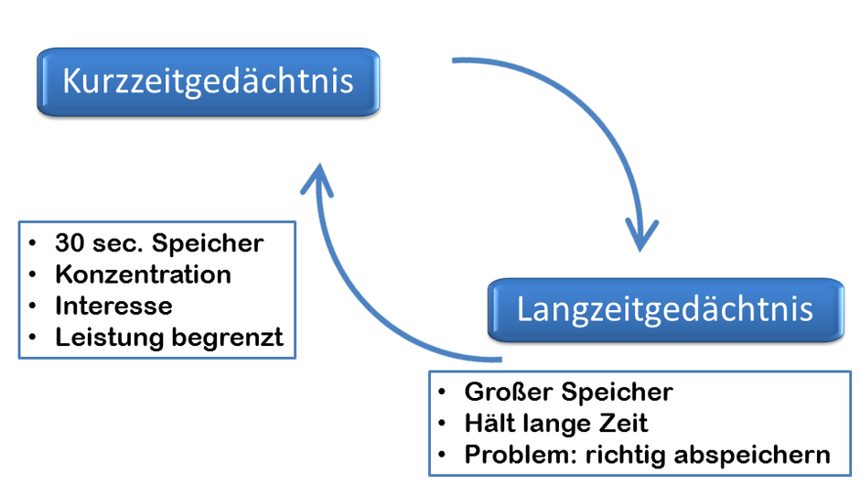
Chancen und Herausforderungen

Slide 11
KAFFEEPAUSE

Slide 12
TOP 5: Distanzunterricht
(Änderung in der APO-BK 24/25)

Slide 13
Bisheriger Einsatz von Distanzunterricht
„Epidemien“ (Corona, ?)
Streiks (DB, Rheinbahn etc.)
Wetter (Schnee, Stürme etc.)
Vertretungsunterricht (nur im begrenzten Umfang)
CO₂ Einsparung / Fahrzeiten reduzieren ???

Slide 14
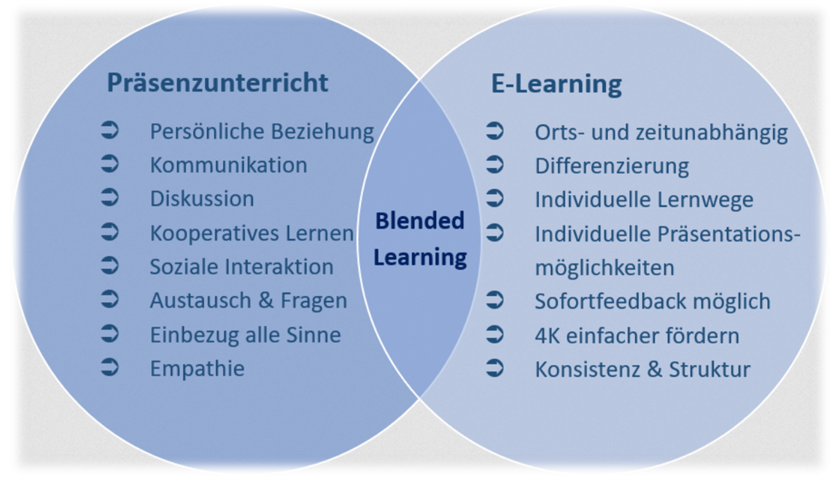
Je nach Bildungsgang ist ein Anteil des Distanzunterrichts zwischen 20 und 40 Prozent vorgesehen.

Slide 15
Umsetzung für das Schuljahr 24/25
Ausbildungsjahr
Unterstufe | 2 Tage im Schuljahr
Mittelstufe | Projekt (2 bis 4 Wochen, ein Tag pro Woche)
Oberstufe | Projekt (4 Wochen, ein Tag pro Woche)

Slide 16
TOP 6: Erfahrungsbericht Erasmus +
(Auslandspraktikum in Dublin)

Slide 17
Lernmobilitäten von Auszubildenden
Erasmus+ in der Berufsbildung
Erasmus+ fördert mehrwöchige Auslandsaufenthalte
Zuschüsse zu den Fahrt- und Aufenthaltskosten
Rolle des Berufskollegs Hilden
Vorbereitung und organisatorische Begleitung
Unterstützung bei Suche nach geeignetem Platz durch den/die Auszubildende(n)

Slide 18
TOP 7: Zusatzangebote

Slide 19
Die Vorteile:
Europäisch
IT-spezifisch
Gut organisierbar

Slide 20
Zusatzangebot QM mit Option zum TÜV-Zertifikat
Aspekte des Qualitätsmanagement im Rahmen des Unterrichts innerhalb des Lernfeldes 8:
Ziele und Grundbausteine / Normen und Prozesse
Dokumentation / Methoden
Bis Februar
Online-Phase: Vertiefung von Grundlagen zum QM (selbstständige Erarbeitung)
Aufbau eines QM-Systems / DIN EN ISO 9000 ff Prozesse im Qualitätsmanagement
Bis Mai
Viertägiges Seminar am BK-Hilden:
Erweiterung der Kenntnisse:
Organisation und Auditierung / Messung, Prüfung, Überwachung von Prozessen und Produkten / Qualitätsprüfung /Lenkung von Fehlern
Akkreditierung, Zertifizierung, Auditierung
Juni

Slide 21
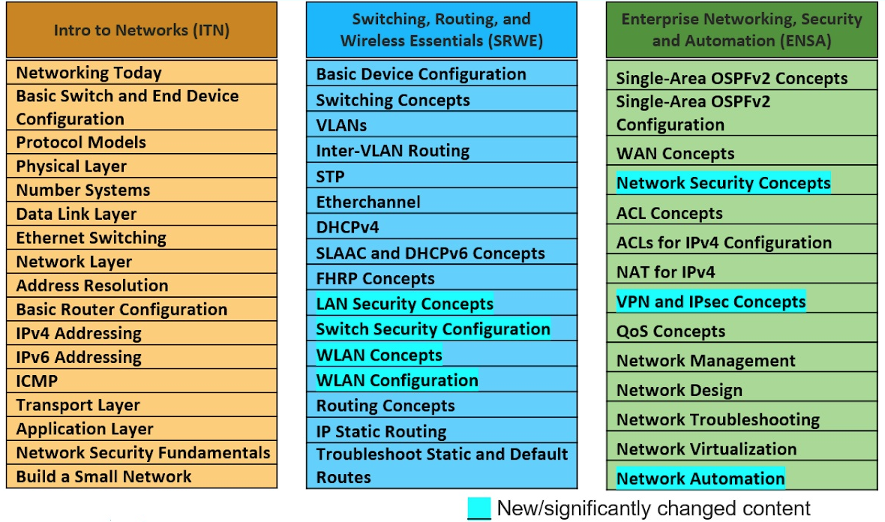
Zusatzangebot CISCO-Kurs 2023
CCNA Cisco Certified Network Associate
Mittwochs
13:30 bis 17:30 Uhr
Samstags
(alle 3 Wochen)
09:00 bis 14:00 Uhr
200 Unterrichtsstunden
990,- €

Slide 23
Fragen/Anregungen?

Slide 24
Vielen Dank
für Ihre
Teilnahme!

